Slide 1


Chambre de Commerce et d’Industrie Tuniso-Française
Offre d’accompagnement pour l’implantation en Tunisie
2023
Dossier de collaboration 2023

Slide 2

Chambre de Commerce et d’Industrie Tuniso-Française
Local moderne et fonctionnel situé en plein quartier d’affaires, Berges du Lac 1 de Tunis.
Tous les bureaux sont équipés d’internet haut débit en fibre optique

Slide 3
Chambre de Commerce et d’Industrie Tuniso-Française
Nombre d’adhérents à ce jour : 2000
Date de création : 1974
Acteur majeur des relations économiques Tunisie-France

Slide 4
Chambre de Commerce et d’Industrie Tuniso-Française
Principales Activités promues par la CTFCI
Organisation de missions d’entreprises tunisiennes en France ( de plus en plus en Afrique Subsaharienne)
Accueil et assistance des entreprises françaises souhaitant prospecter le marché ou s’implanter en Tunisie
Organisation du visitorat d’entreprises tunisiennes à des salons professionnels français ( PROMOSALONS)
Animation de la communauté d’adhérents (séminaires, petits déjeuners thématiques, ateliers sectoriels…)
Assistance d’entreprises Françaises implantées en Tunisie (difficultés rencontrées avec l’administration)
Domiciliation d’entreprises
Assistance à la création d’entreprise

Slide 5
Chambre de Commerce et d’Industrie Tuniso-Française
Domiciliation d’entreprise
Domiciliation postale : 120Euros/mois
Domiciliation Bureau

Slide 6
Chambre de Commerce et d’Industrie Tuniso-Française
Domiciliation bureau
Le bureau de 6 m2 pouvant accueillir 1 personne : Cout /150 Euros TTC/mois
Le bureau de 18m2 peut accueillir 2 personnes : Cout : 250 euros TTC/mois
Le bureau de 30 m2 pouvant accueillir 3personnes : Cout /350 Euros TTC/mois
A ces couts s’ajoutent 50 euros TTC/mois à titre ce charge ( Nettoyage, électricité, internet…)

Slide 7
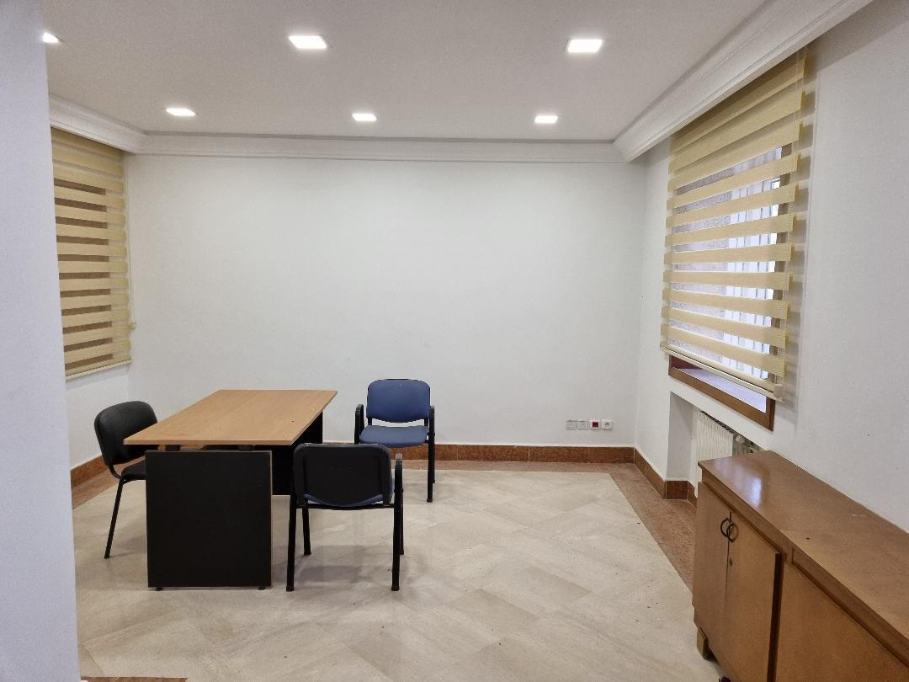
Chambre de Commerce et d’Industrie Tuniso-Française
Photo de bureau
Dossier de collaboration 2023

Slide 8
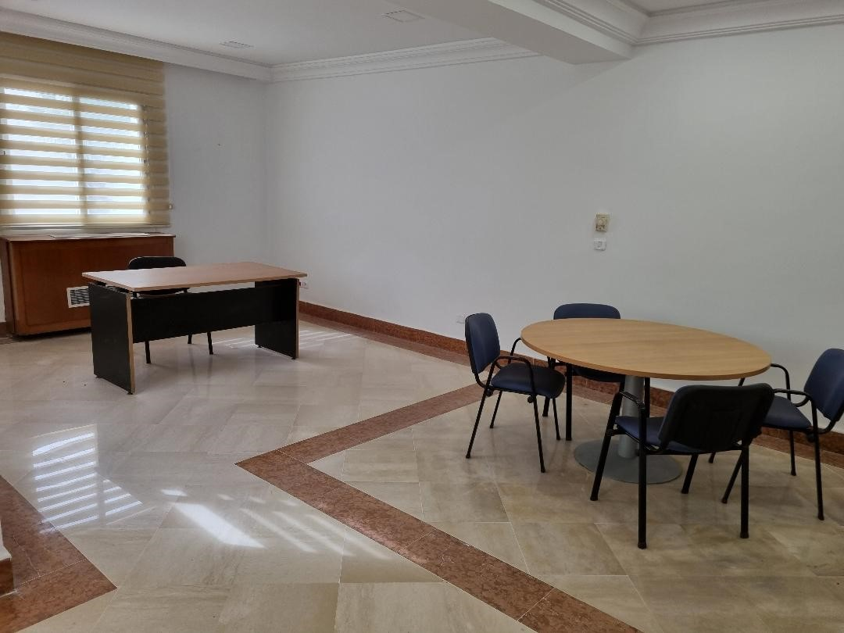
Chambre de Commerce et d’Industrie Tuniso-Française
Photo de bureau

Slide 9
Chambre de Commerce et d’Industrie Tuniso-Française
Assistance à la Création d’entreprise
La CCITFI est à votre disposition pour vous assister dans la phase de création juridique de votre société selon les tarifs ci-dessous :
Assistance à la création juridique de la société : 1 200 € TTC
Frais de constitution : 300 € TTC

Slide 10
Chambre de Commerce et d’Industrie Tuniso-Française
Assistance à la Création d’entreprise
La CCITF interviendra dans les phases suivantes:
Obtention du certificat de raison sociale auprès du RNE
Rédaction des statuts
Déclaration du projet auprès de l’APII (pour les projets industriels et de service)
L’enregistrement des statuts
L’obtention d’une déclaration d’ouverture et d’une immatriculation fiscale
L’obtention d’un code en douanes
L’obtention d’un N° de Registre de commerce appelée dorénavant en Tunisie N° RNE + déclaration de bénéficiaire effectif
Assistance à l’ouverture du compte bancaire

Slide 11

Chambre de Commerce et d’Industrie Tuniso-Française
La CCITF, l’interlocuteur de la communauté des affaires

